Slide 1
Haushalt 2015
Gemeinde Malsch

Slide 2
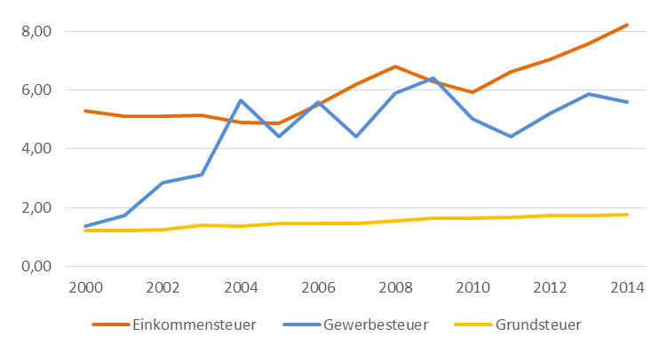
Einnahmen

Slide 3
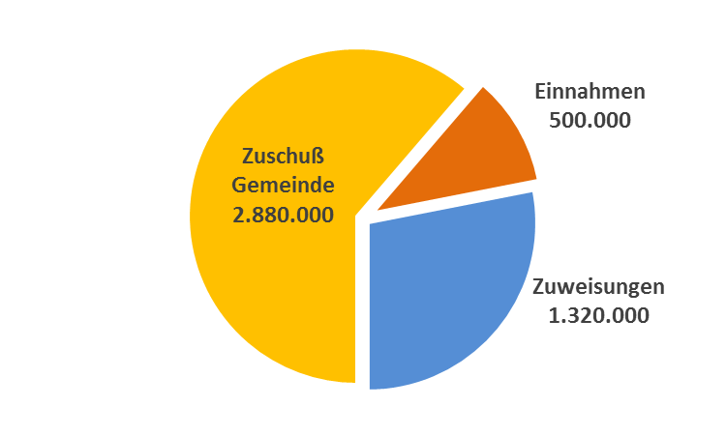
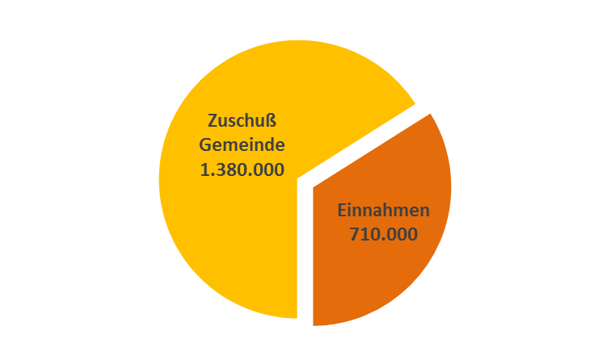
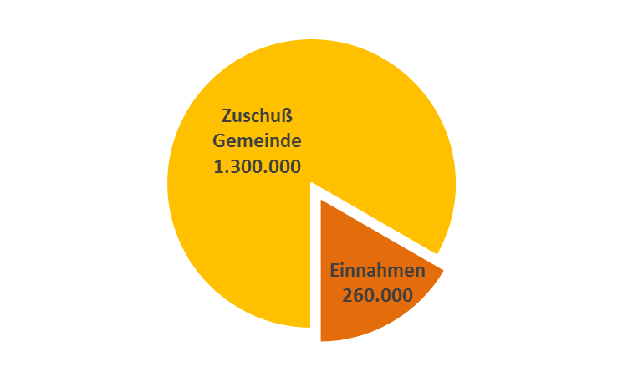
Kostenblöcke
Kindergärten
Schulen
Hallen
197 €
94 €
89 €
380 €
= 5,5 M€

Slide 4
Projekte
Gemeinschaftsschule
Brandschutz
Jugend- und Familienzentrum
Kindergärten
Straßen und Kanäle
Bandbreite
Hochwasser
Asyl

Slide 5
Konzepterstellung
Leben und Wohnen im Alter auch in den Ortsteilen
Energiekonzept für Malsch
=> Gesamtgemeinde muss attraktiv bleiben

Slide 6
Projektsteuerung
Bachöffnung
Schwimmbadsanierung
=> Positive Effekte auf Zeit und Kosten

Slide 7
Finanzierung
aktuelle Zinssituation günstig
Darlehen über komplette Dauer
Zins und Tilgung durch Einnahmen der Kiespacht
=> kalkulierbare Größen
==> stringente Projektsteuerung gefordert

Slide 8
Eigenbetrieb Wasserversorgung
Wasser bleibt Daseinsvorsorgen

